Slide 1
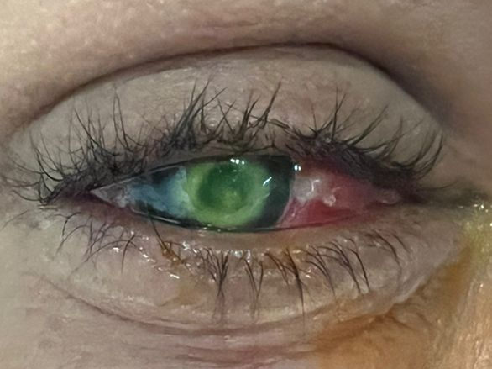
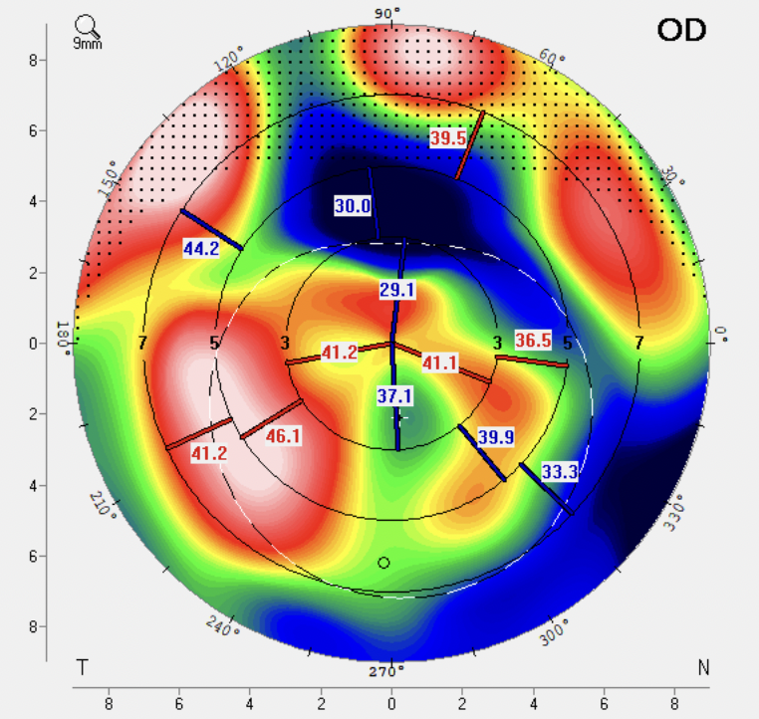
ÚLCERA DE CÓRNEA POR ABRASÃO TRAUMÁTICA: RELATO DE CASO
Vinícius Gomes Ribeiro Borges; Edivanei Siqueira da Silva; Giovanna Luisa Martins Vargas; Glêndha Santos Pereira; Lucas Santos Barbosa; Rafaela Costa de Aranda Lima
Hospital Oftalmológico de Brasília - HOB
A úlcera bacteriana normalmente se associa a situações em que ocorrem alterações nos mecanismos de defesa corneana. Normalmente é necessário ocorrer lesão epitelial para penetração da bactéria no estroma, causando supuração na córnea. Os sinais e sintomas da úlcera dependem da agressividade do patógeno. O exame laboratorial é fundamental para o diagnóstico etiológico específico, pois o tipo de bactéria, de forma isolada, irá proporcionar uma indicação da categoria de antibiótico a ser usado. Entretanto quando não estiver disponível, o tratamento empírico deve ser iniciado com colírios de amplo espectro antibacteriano. Este caso se caracteriza pela indisponibilidade da realização da cultura da lesão e suas consequências no prognóstico visual do paciente.
Trata-se de um estudo observacional, descritivo, não intervencionista, do tipo relato de caso, produzido por meio da análise do prontuário do paciente.
Homem, 34 anos, deu entrada no pronto socorro oftalmológico referindo trauma por corpo estranho em olho direito, há 05 dias. Desde então, em uso de colírio de moxifloxacino de 1/1h. Queixa de dor, fotofobia e baixa acuidade visual, vendo apenas vultos a 30 centímetros. Ao exame, apresentava injeção ciliar severa, úlcera de córnea medindo 5 mm de diâmetro, com infiltrado e hipópio. Prescrito colírio de cefazolina e gentamicina, lubrificante, analgesia oral e solicitado material para cultura. Orientado a suspender moxifloxacino após formulação do novo antibiótico e retorno em 1 dia. No retorno, foi solicitado exame de ultrassonografia (sem evidências de endoftalmite), enquanto aguardava material para coleta de cultura. Não conseguiu material em laboratório, alegando problemas pessoais. Foi adicionado colírio de ciprofloxacino, além de doxiciclina oral. Retornou relatando pouca melhora dos sintomas e diminuição discreta da úlcera e do hipópio. Solicitado novamente material para cultura e reforçada a importância, porém o paciente mais uma vez alegou problemas pessoais e não provi denciou material. Após 50 dias do início do trata-
mento e vários retornos, em uso de lubrificante, vancomicina, gentamicina e ciprofloxacino, a córnea apresentava opacidade central sem afinamento, com infiltrado adjacente, sem hipopio. Foi optado por suspensão de gentamicina e redução dos outros colírios, pela toxicidade. Na semana seguinte, teve melhora do infiltrado e surgimento de neovasos. Reduzida a vancomicina e adicionado prednisona e doxiciclina oral, por sete dias, quando foram suspensos todos os medicamentos, exceto lubrificante, e adicionado colírio de acetato de fluormetolona. 2 meses depois, mantinha opacidade e visão de 20/150, atingindo 20/80 com lente de contato, porém com dificuldade de adaptação. Dessa forma, foi indicado transplante penetrante em olho direito. Hoje, permanece em acompanhamento e mantendo padrão, enquanto aguarda cirurgia.
INTRODUÇÃO
MÉTODOS
RESULTADOS
Figura 1: úlcera de córnea no início do tratamento
Figura 2: topografia de córnea, na última consulta
A úlcera da córnea pode levar a manifestações clínicas graves, como perfuração, endoftalmite e perda visual irreversível. Deve-se obter relatórios de culturas e sensibilidades assim que possível. Após colheita de material, empregam-se antibióticos que devem ser efetivos contra um amplo espectro de bactérias. Este caso apresenta paciente com úlcera de córnea, porém sem realizar cultura. Após tratamento empírico, teve melhora parcial dos sintomas, porém com sequelas visuais, sendo indicado transplante penetrante. Este relato demonstra a importância de diagnosticar e iniciar precocemente a abordagem terapêutica, direcionando o tratamento para reduzir o risco de complicações, principalmente a perda visual irreversível.
BOWLING, B. Kanski Oftalmologia Clínica: Uma abordagem sistemática. 8. ed. Rio de Janeiro: Elsevier, 2016.
ALVES, Milton Ruiz; ANDRADE, Breno Barth Amaral de. Úlcera de córnea bacteriana. Arquivos brasileiros de Oftalmologia, v. 63, p. 495-498, 2000.
LIMA, Ana Luisa Hofling; DANTAS, Maria Cristina Nishiwaki; ALVES, Milton Ruiz. Doenças externas oculares e córnea. 4. ed. Rio de Janeiro: Cultura Médica, 2016.
CONCLUSÃO
REFERÊNCIAS

